Slide 1
Воспитатель ГБДОУ Начальная школа-детский сад №678
Кучумова Елена Сергеевна
Санкт-Петербург 2012 год

Slide 2
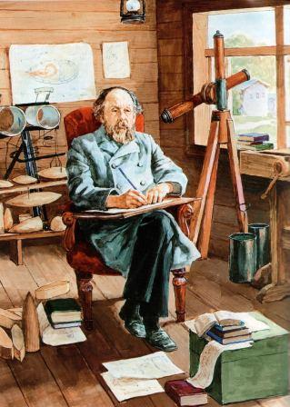
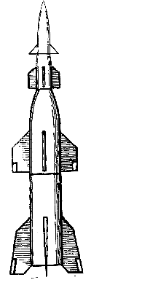
К.Э.Циолковский и чертеж его сборной ракеты

Slide 3
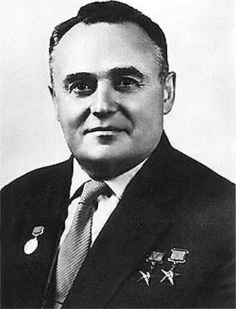
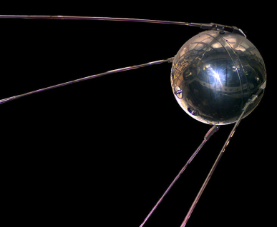
С.П.Королев и первый искусственный спутник Земли
Не месяц, не луна,
Не планета, не звезда, По небу летает, Самолёты обгоняет.

Slide 4
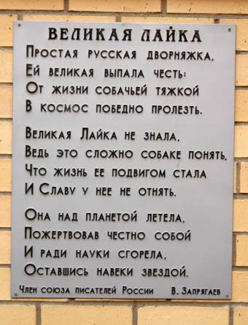
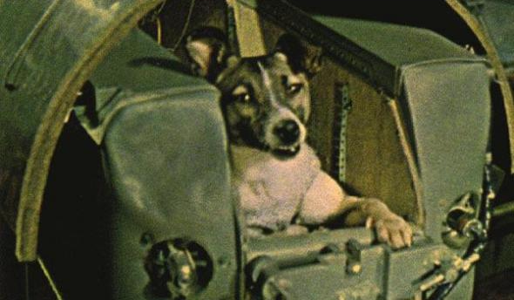
Лайка

Slide 5
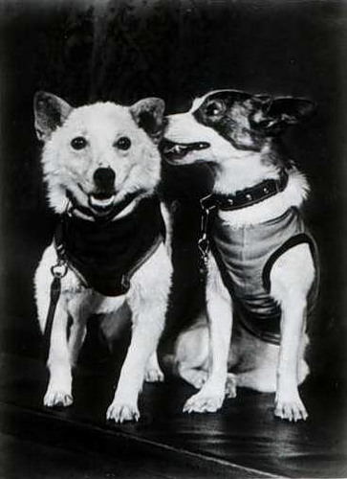
Белка и Стрелка

Slide 6
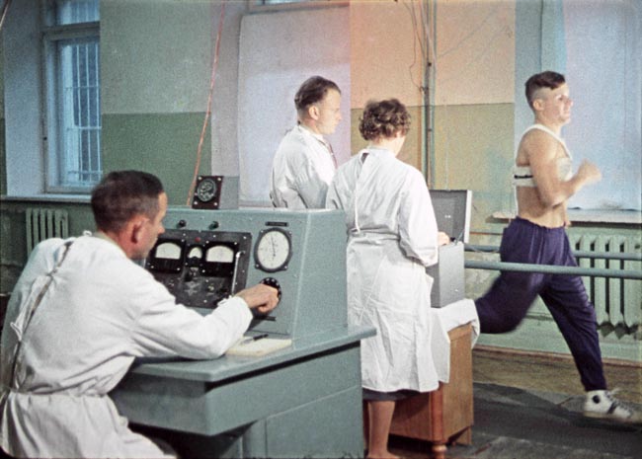
Тренировки Гагарина

Slide 7
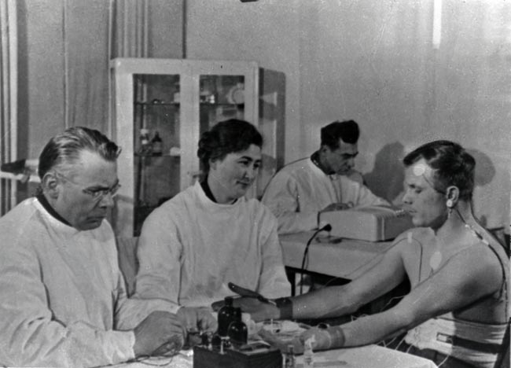
Медицинское обследование перед полетом

Slide 8
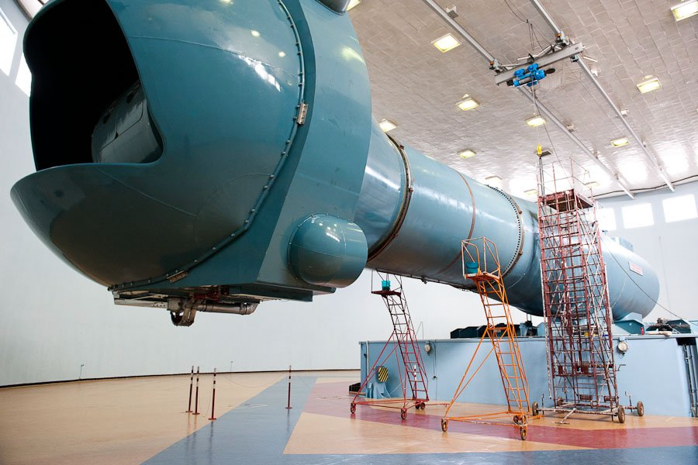
Тренажер для будущих космонавтов центрифуга

